Slide 1
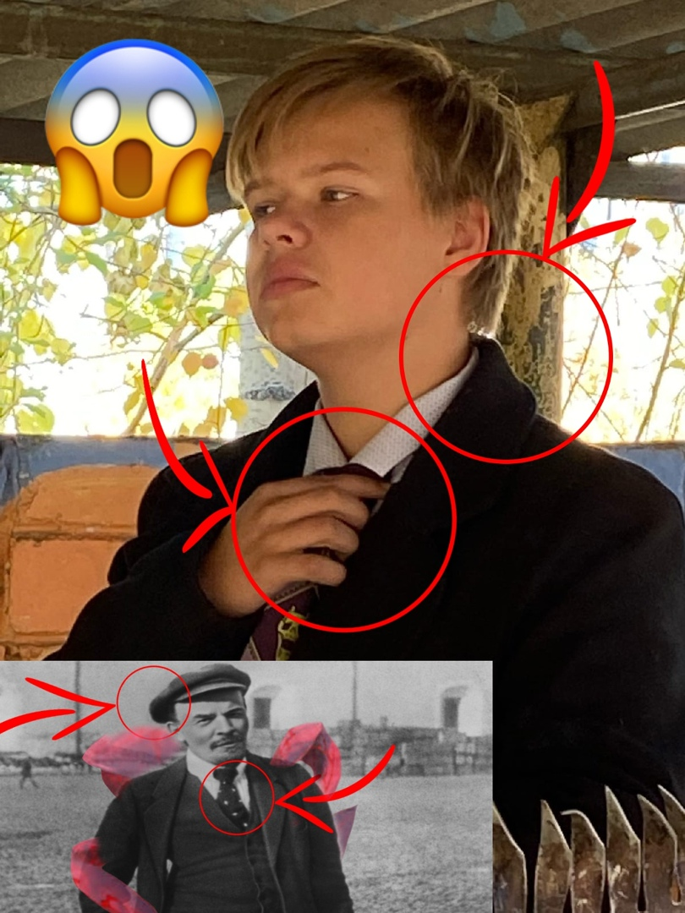
ПРЕДСТАВЛЯЮТ ВАМ
Александр Перцев
Белослудцев Александр
Куликов Иван
Чирков Тимофей
Совместно с группой S@dBoys1

Slide 2
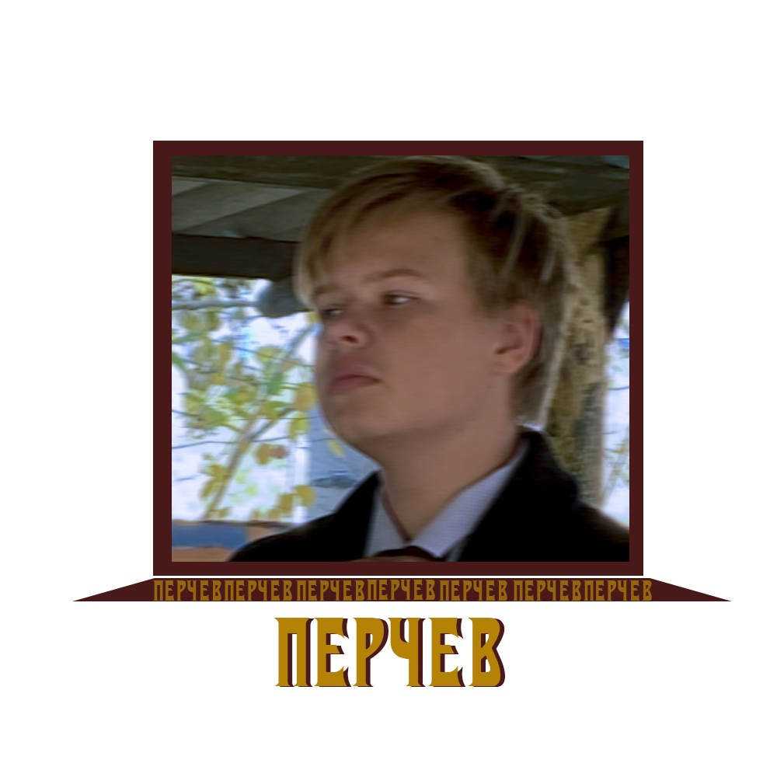
Партия «ПЕРЧЕВ»

Slide 3

Кратко о партии
Мы представляем партию «Перчев» партию еврокоммунистическую, российского человек и его возможностей
Лидером пратии, тем кто сможет за собой повести миллионы стал не последний человек в политической жизни России. Некто иной как Александр Перцев

Slide 4

Наша Программа
Для начала разберём значимые проблемы в России, которые мы хотим исправить
1.Плохое положение рабочих людей
2.Слабое развитие отдалённых регионов (Дальний восток, Сибирь)
3.Слабое производство
4.Не постоянные цены в магазинах

Slide 5
Из за того, что в нашей стране мало рабочих мест, зарплата низкая, а цены постоянно дорожают, из за того, что учителей и врачей не оценивают по заслугам, мы предлагаем следующие реформы.
Во-первых, постепенно переходит в плановую экономику, дабы избавиться от конкуренции, дабы цена в магазинах была постоянной
Во-вторых, Профессии врача и учителя будут более оплачиваем, поскольку мы теперь можем регулировать зарплаты
Само собой мы займёмся освоение восточных земель

Slide 6

1.Одна из основных задач, продолжить совершенствовать технику
Военную и гражданскую
2.Построить АЭС во многих городах
3.Также, чтобы всем хватило место
Мы начнём строить новые квартиры
Нового формата
Мы назовём их перцевки
Это будет помесь Ленинградок и сталинок
Дабы наш человек мог жить в комфорте

Slide 7

Наша программа 2
Мы выведем страну из демографического кризиса, путем льгот, а также введём штраф за оставление ребёнка в детдоме
Только если не ряд условий
Также мы будем налаживать отношение с Европой путем торговли сырья, зачёт чего, на российском рынке мы сможем видит импортные товары
Также освободим условно саню из волгограда, ибо его незаконно упекли на пол года

Slide 8
Наша партия считает необходимым
— установить власть трудящихся, народно-патриотических сил;
— остановить вымирание страны, восстановить льготы для многодетных семей, воссоздать сеть общедоступных детских садов, обеспечить жильём молодые семьи;
— национализировать природные богатства России и стратегические отрасли экономики, доходы этих отраслей использовать в интересах всех граждан;
— создать реально независимую судебную систему;
— увеличить финансирование науки, обеспечить учёных достойной заработной платой и всем необходимым для исследовательской деятельности;
— восстановить высокие стандарты всеобщего бесплатного среднего и высшего образования;
— обеспечить общедоступность и высокое качество здравоохранения;
— энергично развивать наукоёмкое производство;

Slide 9


Символика

Slide 10

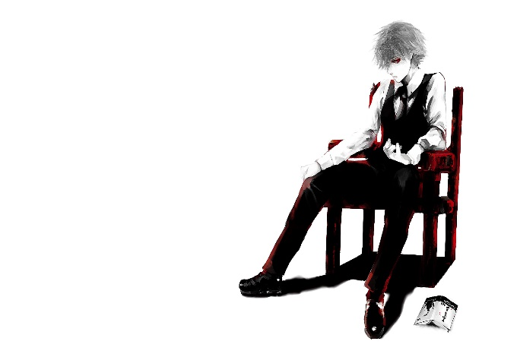
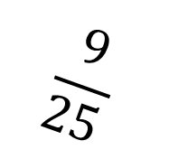
СПАСИБО ЗА ВНИМАНИЕ
Над проектом работали:
Александр Перцев
Александр Белослудцев
Куликов Иван
Чирков Тимофей
$$\frac{9}{25}$$

